Slide 1
デジタルメディア処理
担当: 井尻 敬
Notes:
https://www.med.niigata-u.ac.jp/ph2/naijinoshikumi.html

Slide 2
TODO
小テスト1, 小テスト2について解説
フーリエ変換についてざっくり振り返り
フーリエ変換とは
FourierPaint.py
小テスト

Slide 3
Contents
達成目標
画像の幾何学変換を計算でき，その効果を説明できる．
剛体変換・相似変換・アファイン変換・射影変換を正しく計算でき，それぞれの効果を説明できる
Contents
行列とベクトルの復習
線形変換（拡大・縮小 / 回転 / 鏡映 / せん断 / 合成)
アファイン変換（平行移動 / 同次座標系)
Notes:
前半は線形代数演習

Slide 4
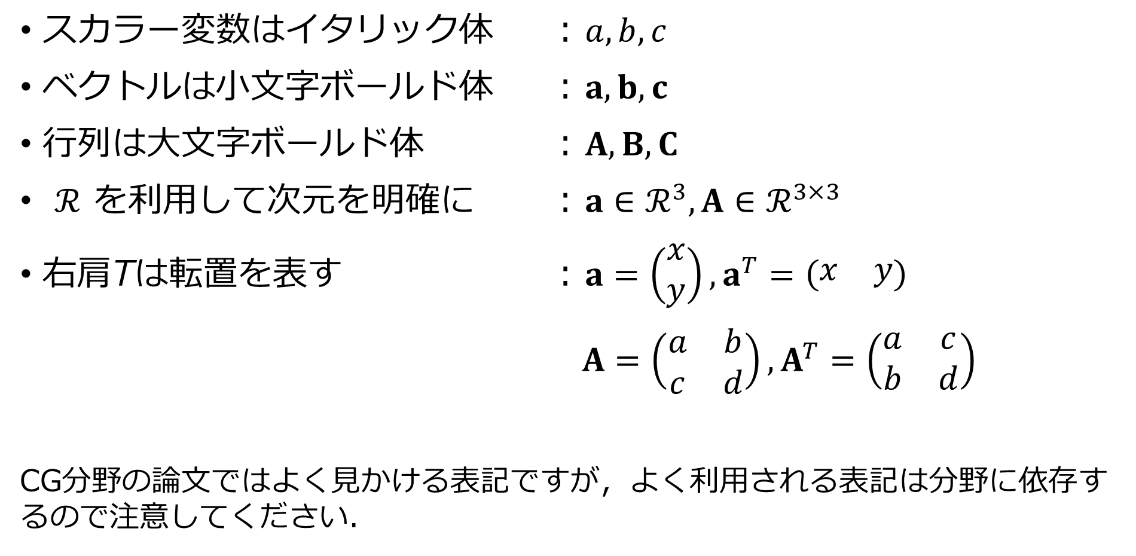
表記について
スカラー変数はイタリック体 : $a,b,c$
ベクトルは小文字ボールド体 : $a,b,c$
行列は大文字ボールド体 : $A,B,C$
$ℛ$ を利用して次元を明確に : $a∈ℛ^{3}, A∈ℛ^{3×3}$
右肩Tは転置を表す : $a=\left(\begin{matrix}x \\ y\end{matrix}\right),a^{T}=\left(\begin{matrix}x & y\end{matrix}\right)$
$A=\left(\begin{matrix}a & b \\ c & d\end{matrix}\right),A^{T}=\left(\begin{matrix}a & c \\ b & d\end{matrix}\right)$
CG分野の論文ではよく見かける表記ですが，よく利用される表記は分野に依存するので注意してください．

Slide 5
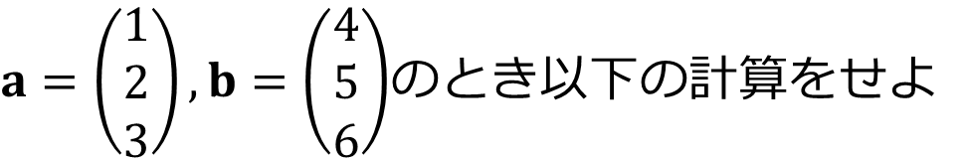
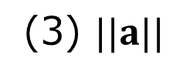
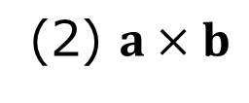
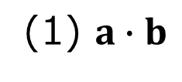
線形代数の復習(1)
$a=\left(\begin{matrix}1 \\ 2 \\ 3\end{matrix}\right), b=\left(\begin{matrix}4 \\ 5 \\ 6\end{matrix}\right)$のとき以下の計算をせよ
(1) $a∙b$
(2) $a×b$
(3) $||a||$
Notes:
(1) 32
(2)
-3
6
-3
(3)
sqrt(14)
x1 x2 y1*z2 – z1 * y2
y1 x y2 = z1*x2 – x1 * z2
z1 z2 x1*y2 – y1 * x2

Slide 6





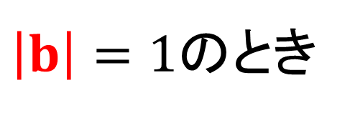
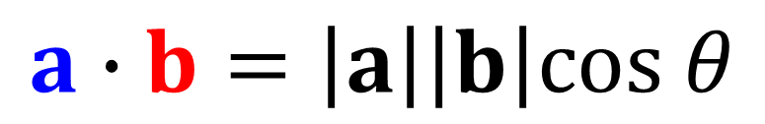
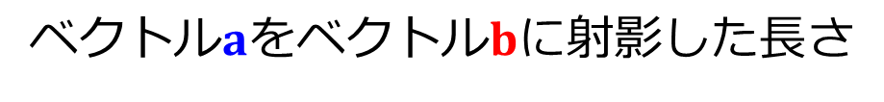

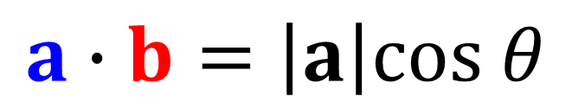
内積の意味
$\left|b\right|=1$のとき
$$a$$
$$a$$
$$b$$
$$b$$
$$θ$$
$$a′$$
$$θ$$
$$a∙b=\left|a\right|\left|b\right|cos θ$$
$$a∙b=\left|a\right|cos θ$$
ベクトル$a$をベクトル$b$に射影し
両者の長さを掛け合わせたもの
ベクトル$a$をベクトル$b$に射影した長さ

Slide 7
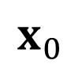

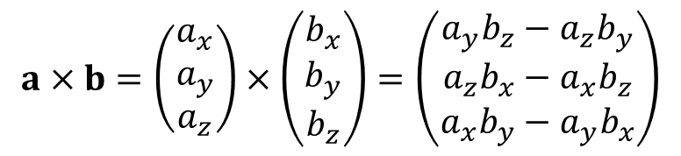
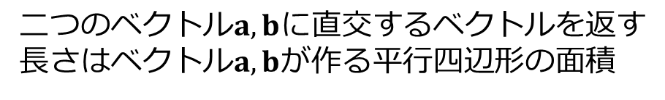
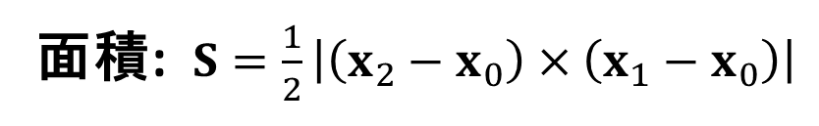
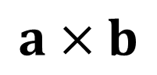
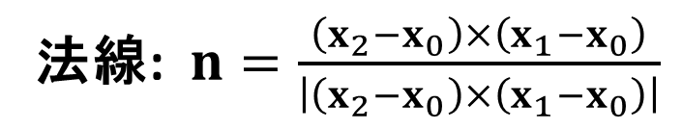

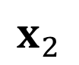

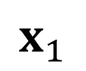
外積の意味
$$a×b=\left(\begin{matrix}a_{x} \\ a_{y} \\ a_{z}\end{matrix}\right)×\left(\begin{matrix}b_{x} \\ b_{y} \\ b_{z}\end{matrix}\right)=\left(\begin{matrix}a_{y}b_{z}−a_{z}b_{y} \\ a_{z}b_{x}−a_{x}b_{z} \\ a_{x}b_{y}−a_{y}b_{x}\end{matrix}\right)$$
よくある応用 :
三角形ポリゴンの法線・面積計算
$$n$$
$$x_{2}$$
$$a×b$$
$$x_{1}$$
$$b$$
$$x_{0}$$
法線: $n=\frac{\left(x_{2}−x_{0}\right)×\left(x_{1}−x_{0}\right)}{\left|\left(x_{2}−x_{0}\right)×\left(x_{1}−x_{0}\right)\right|}$
$$a$$
面積: $S=\frac{1}{2}\left|\left(x_{2}−x_{0}\right)×\left(x_{1}−x_{0}\right)\right|$
二つのベクトル$a, b$に直交するベクトルを返す
長さはベクトル$a, b$が作る平行四辺形の面積
Notes:
Skew matrixとしても表現可能
0 -z1 y1 x2
z1 0 -x1 y2
-y1 x1 0 z2

Slide 8
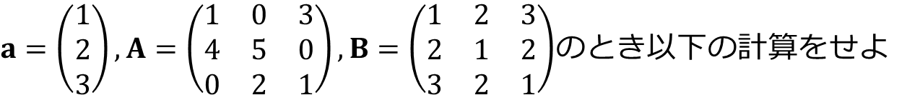
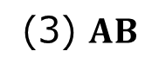
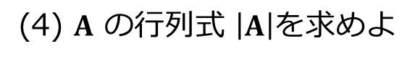
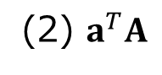
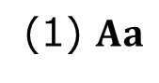
線形代数の復習(2)
$a=\left(\begin{matrix}1 \\ 2 \\ 3\end{matrix}\right), A=\left(\begin{matrix}1 & 0 & 3 \\ 4 & 5 & 0 \\ 0 & 2 & 1\end{matrix}\right), B=\left(\begin{matrix}1 & 2 & 3 \\ 2 & 1 & 2 \\ 3 & 2 & 1\end{matrix}\right)$のとき以下の計算をせよ
(1) $Aa$
(2) $a^{T}A$
(3) $AB$
(4) $A$ の行列式 $\left|A\right|$を求めよ
Notes:
(10,14,7)^T
(9,16, 6)
10 8 6
14 13 22
4 5
(4) 29

Slide 9
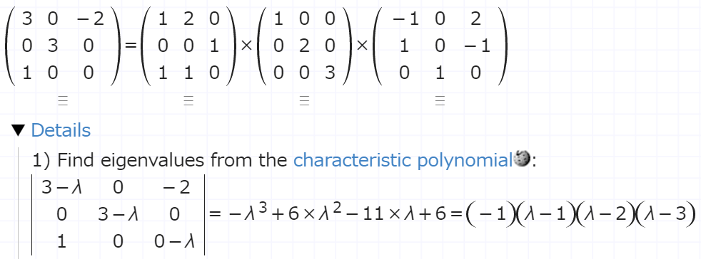
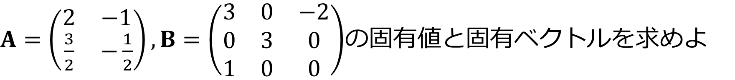
線形代数の復習(3)
$A=\left(\begin{matrix}2 & −1 \\ \frac{3}{2} & −\frac{1}{2}\end{matrix}\right), B=\left(\begin{matrix}3 & 0 & −2 \\ 0 & 3 & 0 \\ 1 & 0 & 0\end{matrix}\right)$の固有値と固有ベクトルを求めよ
Notes:
$\left(\begin{matrix}2 & −1 \\ \frac{3}{2} & −\frac{1}{2}\end{matrix}\right)$ 固有値 1, 1/2. 固有ベクトル (1, 1) (2,3)
${\left(\begin{matrix}1 & 2 \\ 1 & 3\end{matrix}\right)}^{−1}\left(\begin{matrix}2 & −1 \\ \frac{3}{2} & −\frac{1}{2}\end{matrix}\right)\left(\begin{matrix}1 & 2 \\ 1 & 3\end{matrix}\right)=\left(\begin{matrix}1 & 0 \\ 0 & \frac{1}{2}\end{matrix}\right)$
$\left(\begin{matrix}3 & 0 & −2 \\ 0 & 3 & 0 \\ 1 & 0 & 0\end{matrix}\right)$ 固有値, 1,2,3, 固有ベクトル (1 0 1) (2 0 1) (0 1 0)
(3-x)(3-x)(-x) - (3-x)(-2)1 = 0
x^3 – 6x^2 + 11x – 6= 0
X = 1 が解なので、 (x-1)(x^2+ax+b) と置いてa とｂを求めると、、
(x-1)(x^2-5x+6) = 0
(x-1)(x-2)(x-3) = 0
となる

Slide 10
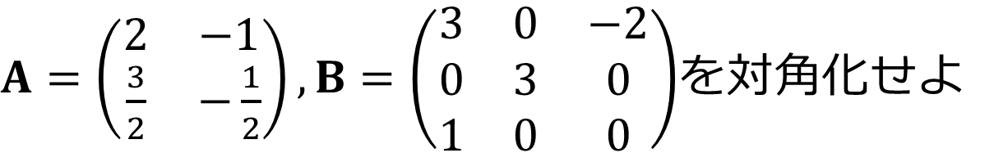
線形代数の復習(4)
$A=\left(\begin{matrix}2 & −1 \\ \frac{3}{2} & −\frac{1}{2}\end{matrix}\right), B=\left(\begin{matrix}3 & 0 & −2 \\ 0 & 3 & 0 \\ 1 & 0 & 0\end{matrix}\right)$を対角化せよ
Notes:
A v1 = a1 v1,
A v2 = a2 v2,
A v3 = a3 v3
A (v1 v2 v3) = (v1 v2 v3) D(a1 a2 a3)
A U = U D
A = U D U^T

Slide 11
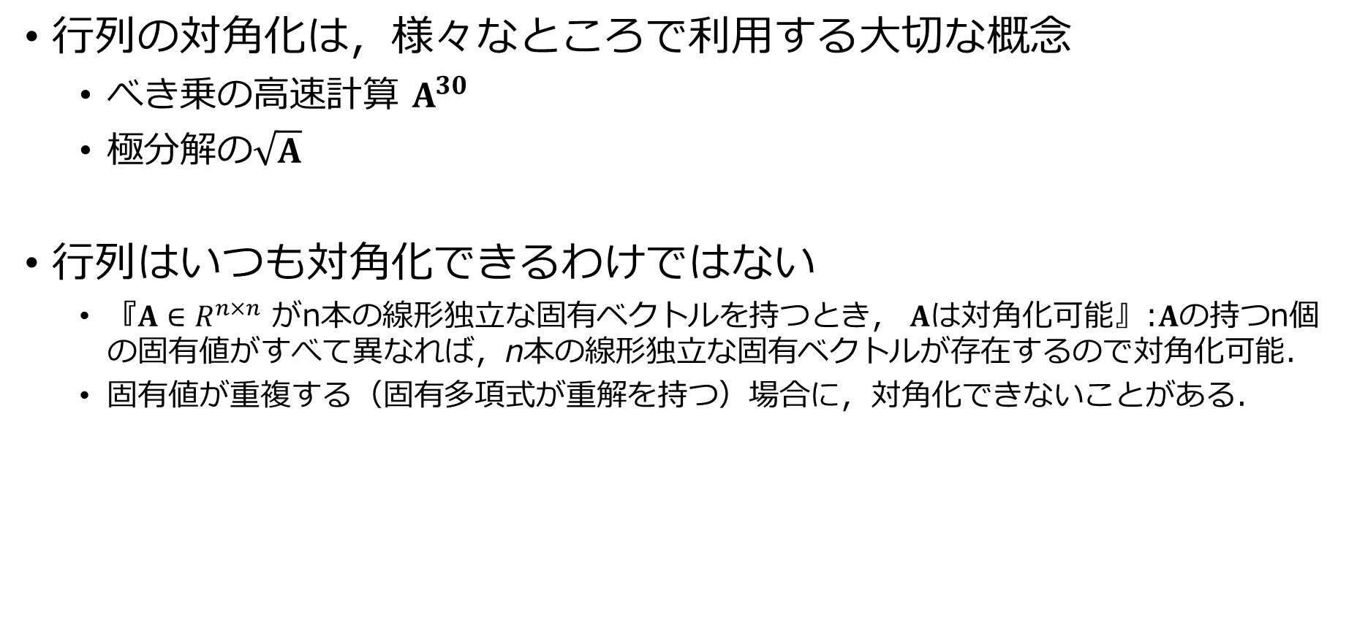
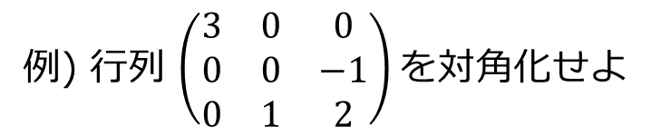
線形代数の復習(5)
行列の対角化は，様々なところで利用する大切な概念
べき乗の高速計算 $A^{30}$
極分解の$\sqrt{A}$
行列はいつも対角化できるわけではない
『$A∈R^{n×n}$ がn本の線形独立な固有ベクトルを持つとき， $A$は対角化可能』:$A$の持つn個の固有値がすべて異なれば，n本の線形独立な固有ベクトルが存在するので対角化可能．
固有値が重複する（固有多項式が重解を持つ）場合に，対角化できないことがある．
例) 行列 $\left(\begin{matrix}3 & 0 & 0 \\ 0 & 0 & −1 \\ 0 & 1 & 2\end{matrix}\right)$を対角化せよ
Notes:
行列 $\left(\begin{matrix}3 & 0 & 0 \\ 0 & 0 & −1 \\ 0 & 1 & 2\end{matrix}\right)$
固有方程式は (x-1)(x-1)(x-3)=0の形
固有値 1(重解), 3
固有ベクトル (0,1,-1) (1,0,0)
二本しか直行ベクトルが取れないので対角化不可

Slide 12
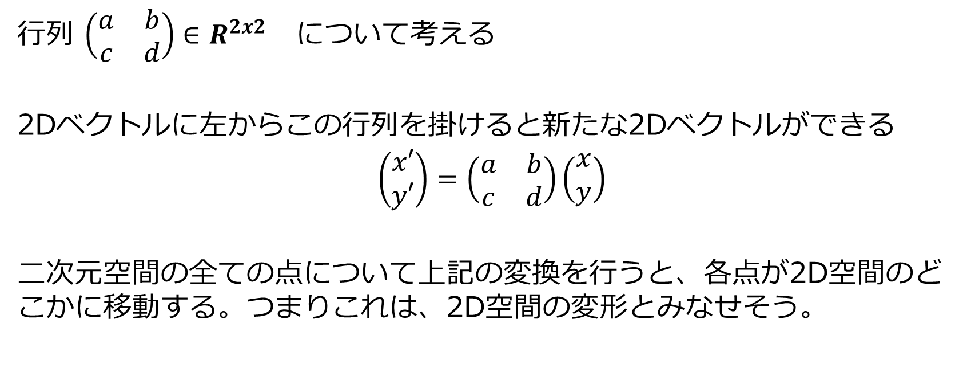
行列による変換（固有値・固有ベクトル）の意味
行列 $\left(\begin{matrix}a & b \\ c & d\end{matrix}\right)∈R^{2x2}$ について考える
2Dベクトルに左からこの行列を掛けると新たな2Dベクトルができる
$$\left(\begin{matrix}x′ \\ y′\end{matrix}\right)=\left(\begin{matrix}a & b \\ c & d\end{matrix}\right)\left(\begin{matrix}x \\ y\end{matrix}\right)$$
二次元空間の全ての点について上記の変換を行うと、各点が2D空間のどこかに移動する。つまりこれは、2D空間の変形とみなせそう。

Slide 13
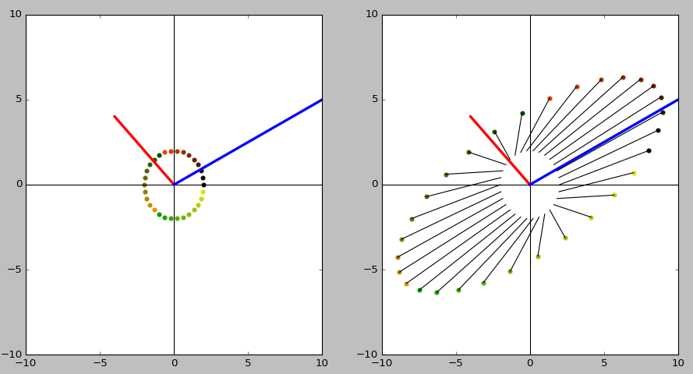
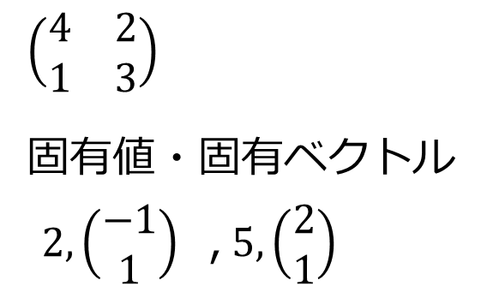
EigenVector.py
行列による変換（固有値・固有ベクトル）の意味
$\left(\begin{matrix}4 & 2 \\ 1 & 3\end{matrix}\right)$
固有値・固有ベクトル
$2, \left(\begin{matrix}−1 \\ 1\end{matrix}\right)$ , $5, \left(\begin{matrix}2 \\ 1\end{matrix}\right)$
A = [[ 4, 2], [ 1, 3] ]
x1 = 2
v1 = [-1,1]
x2 = 5
v2 = [ 2,1]
赤線・青線は固有ベクトル
黒線は変換による移動を示す
変換元の各点
行列による変換
円周上の点群を変換すると楕円上に乗る
楕円の主軸と固有ベクトルは一致しない（一致するのは特殊な場合）
固有ベクトル上の点は，変換後も固有ベクトル上に乗る

Slide 14
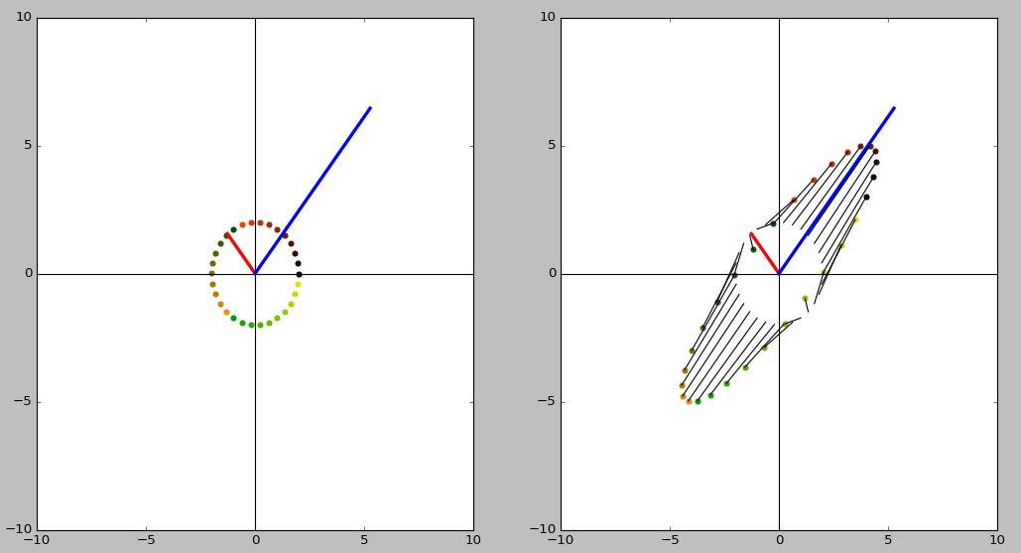
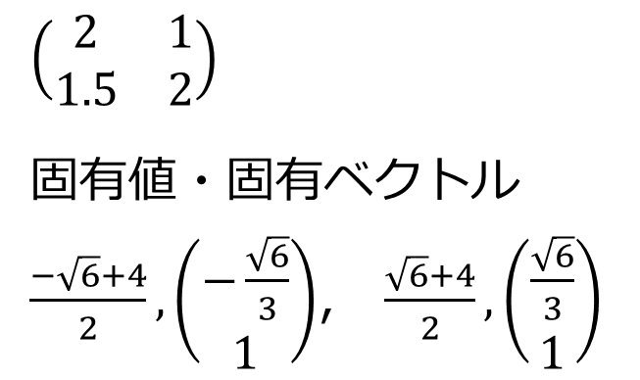
行列による変換（固有値・固有ベクトル）の意味
$\left(\begin{matrix}2 & 1 \\ 1.5 & 2\end{matrix}\right)$
固有値・固有ベクトル
$\frac{−\sqrt{6}+4}{2}, \left(\begin{matrix}−\frac{\sqrt{6}}{3} \\ 1\end{matrix}\right)$, $\frac{\sqrt{6}+4}{2}, \left(\begin{matrix}\frac{\sqrt{6}}{3} \\ 1\end{matrix}\right)$
A = [[ 2, 1], [ 1.5, 2] ]
x1 = (-np.sqrt(6) + 4.0 ) / 2.0
v1 = [-np.sqrt(6)/3, 1]
x2 = ( np.sqrt(6) + 4.0 ) / 2.0
v2 = [ np.sqrt(6)/3, 1]
赤線・青線は固有ベクトル
黒線は変換による移動を示す
変換元の各点
行列による変換
円周上の点群を変換すると楕円上に乗る
楕円の主軸と固有ベクトルは一致しない（一致するのは特殊な場合）
固有ベクトル上の点は，変換後も固有ベクトル上に乗る

Slide 15
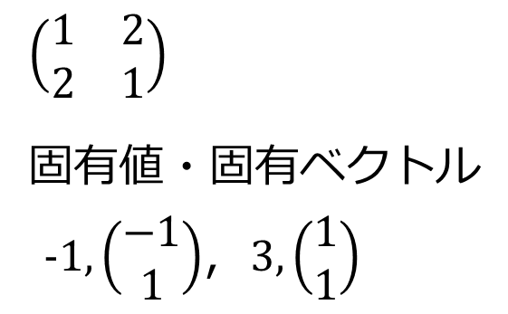
行列による変換（固有値・固有ベクトル）の意味
$\left(\begin{matrix}1 & 2 \\ 2 & 1\end{matrix}\right)$
固有値・固有ベクトル
$−1, \left(\begin{matrix}−1 \\ 1\end{matrix}\right)$, $3, \left(\begin{matrix}1 \\ 1\end{matrix}\right)$
A = [[ 1.0, 2.0], [ 2.0, 1.0] ]
x1 = -1
v1 = [-1, 1]
x2 = 3
v2 = [ 1,1]
赤線・青線は固有ベクトル
黒線は変換による移動を示す
変換元の各点
行列による変換
固有ベクトル上の点は，変換後も固有ベクトル上に乗る
対称行列の固有ベクトルは互いに直行する
対称行列による変換では，楕円の主軸と固有ベクトルが一致
※ この例では固有値が負なので固有ベクトルに対して鏡面変換が起こっている

Slide 16
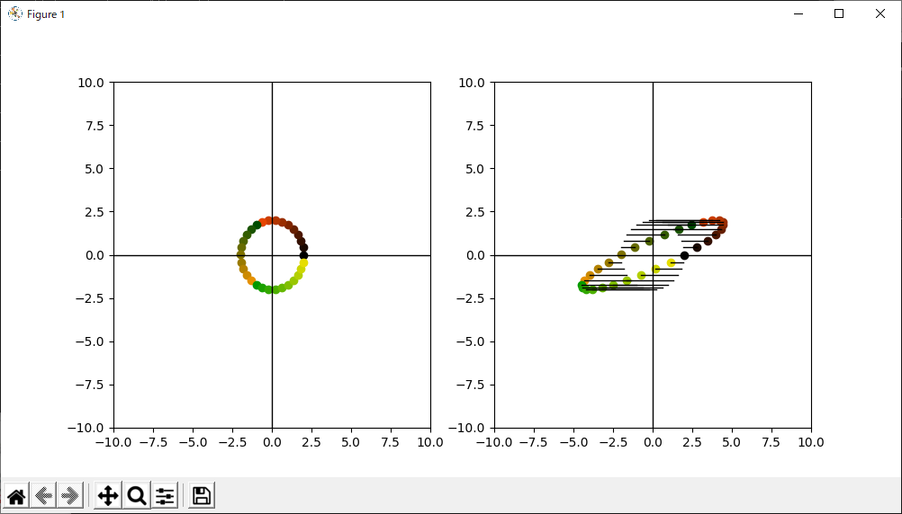
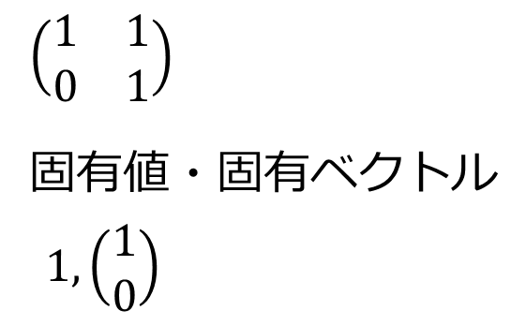
行列による変換（固有値・固有ベクトル）の意味
$\left(\begin{matrix}1 & 1 \\ 0 & 1\end{matrix}\right)$
固有値・固有ベクトル
$1, \left(\begin{matrix}1 \\ 0\end{matrix}\right)$
A = [[ 1.0, 2.0], [ 2.0, 1.0] ]
x1 = -1
v1 = [-1, 1]
x2 = 3
v2 = [ 1,1]
赤線・青線は固有ベクトル
黒線は変換による移動を示す
変換元の各点
行列による変換
固有方程式が重解となり固有値が一つしか存在しない場合
x軸方向のせん断行列（後述）
円は楕円に変換される

Slide 17
まとめ : ベクトルと行列の復習
画像処理（とCG）に頻出する行列・ベクトル演算の基礎を復習した
行列とベクトルの積
内積・外積
逆行列
固有値・固有ベクトル
対角化
今日復習した内容は色々な分野で頻繁に出てくるので覚えてください

Slide 18
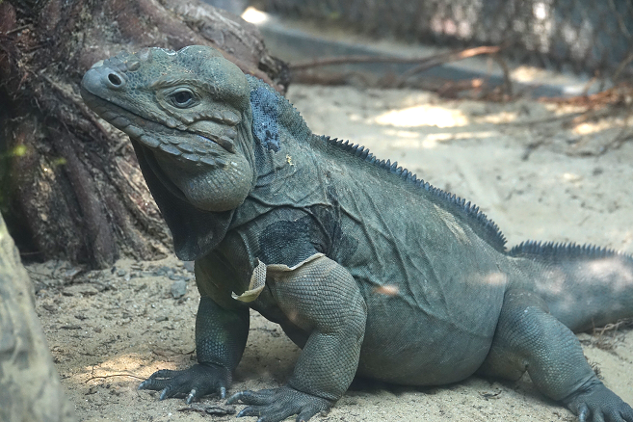
画像の線形変換
2x2行列は２次元空間中の任意の点を移動させる作用を持つ
→ 行列の積により画像の変形が表現できる（線形変換）

Slide 19
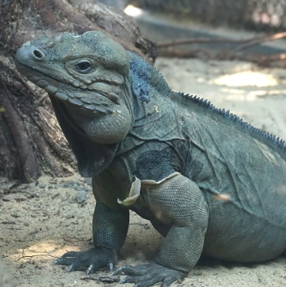
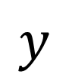
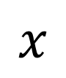
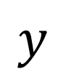
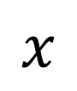
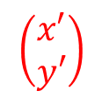
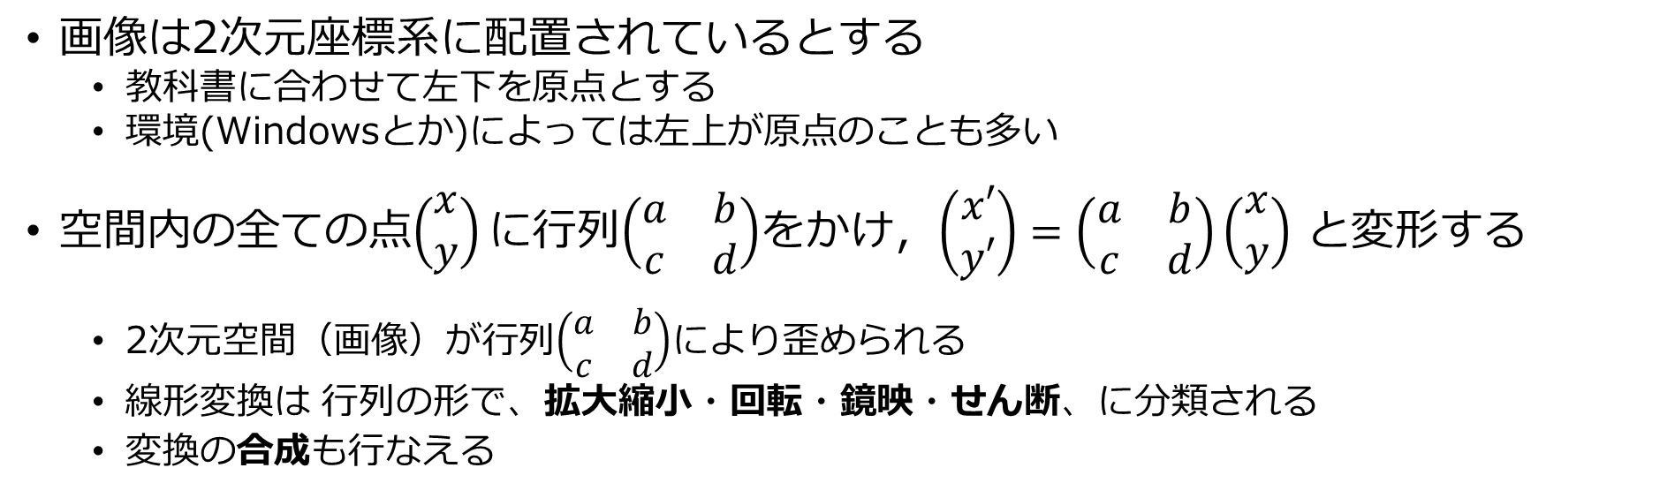
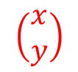
線形変換
画像は2次元座標系に配置されているとする
教科書に合わせて左下を原点とする
環境(Windowsとか)によっては左上が原点のことも多い
空間内の全ての点$\left(\begin{matrix}x \\ y\end{matrix}\right)に$行列$\left(\begin{matrix}a & b \\ c & d\end{matrix}\right)$をかけ，$\left(\begin{matrix}x′ \\ y′\end{matrix}\right)=\left(\begin{matrix}a & b \\ c & d\end{matrix}\right)\left(\begin{matrix}x \\ y\end{matrix}\right)$ と変形する
2次元空間（画像）が行列$\left(\begin{matrix}a & b \\ c & d\end{matrix}\right)$により歪められる
線形変換は 行列の形で、拡大縮小・回転・鏡映・せん断、に分類される
変換の合成も行なえる
$$y$$
$$y$$
$$\left(\begin{matrix}x′ \\ y′\end{matrix}\right)$$
$$\left(\begin{matrix}x \\ y\end{matrix}\right)$$
$$\left(\begin{matrix}x \\ y\end{matrix}\right)$$
$$x$$
$$x$$

Slide 20


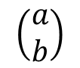
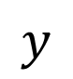
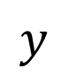
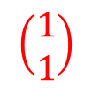
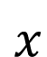
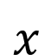











拡大縮小
練) 変換結果を図示し
点(1,1)の移動後の座標を示せ
X軸方向に$a$倍， y軸方向に$b$倍する変換
$$y$$
$$\left(\begin{matrix}1 \\ 1\end{matrix}\right)$$
$$\left(\begin{matrix}x′ \\ y′\end{matrix}\right)=\left(\begin{matrix}a & 0 \\ 0 & b\end{matrix}\right)\left(\begin{matrix}x \\ y\end{matrix}\right)$$
元画像
$$x$$
$$y$$
$$y$$
$$\left(\begin{matrix}a \\ b\end{matrix}\right)$$
$$\left(\begin{matrix}1.5 & 0 \\ 0 & 1\end{matrix}\right)$$
$$\left(\begin{matrix}1.5 & 0 \\ 0 & 0.5\end{matrix}\right)$$
$$y$$
$$y$$
$$\left(\begin{matrix}1 \\ 1\end{matrix}\right)$$
元画像
$$x$$
変換後画像
$$x$$
$$x$$
$$x$$
元画像
元画像

Slide 21















回転
練)
$θ=π/6$ の回転行列Aを示せ
Aにより下画像の変換結果を図示せよ
また，点(1,1)の移動後の座標を示せ
原点を中心に角度θだけ回転する変換
$$y$$
$$\left(\begin{matrix}x′ \\ y′\end{matrix}\right)=\left(\begin{matrix}\cos{θ} & −\sin{θ} \\ \sin{θ} & \cos{θ}\end{matrix}\right)\left(\begin{matrix}x \\ y\end{matrix}\right)$$
$$\left(\begin{matrix}1 \\ 1\end{matrix}\right)$$
$$A=\left(\begin{matrix} & \\ & \end{matrix}\right)$$
元画像
$$x$$
$$y$$
$$y$$
$$\left(\begin{matrix}\cos{θ}−\sin{θ} \\ \cos{θ}+\sin{θ}\end{matrix}\right)$$
$$y$$
$$\left(\begin{matrix}1 \\ 1\end{matrix}\right)$$
$$θ$$
$$x$$
$$x$$
元画像
変換後画像
$$x$$
元画像

Slide 22


















せん断（スキュー）
X軸方向に角度θだけ歪める変換
Y軸方向に角度θだけ歪める変換
$$\left(\begin{matrix}x′ \\ y′\end{matrix}\right)=\left(\begin{matrix}1 & b \\ 0 & 1\end{matrix}\right)\left(\begin{matrix}x \\ y\end{matrix}\right)$$
$$\left(\begin{matrix}x′ \\ y′\end{matrix}\right)=\left(\begin{matrix}1 & 0 \\ c & 1\end{matrix}\right)\left(\begin{matrix}x \\ y\end{matrix}\right)$$
ただし $b=tan θ$
ただし $c=tan θ$
$$y$$
$$y$$
$$y$$
$$y$$
$$\left(\begin{matrix}1 \\ 1+c\end{matrix}\right)$$
$$\left(\begin{matrix}1 \\ 1\end{matrix}\right)$$
$$\left(\begin{matrix}1+b \\ 1\end{matrix}\right)$$
$$\left(\begin{matrix}1 \\ 1\end{matrix}\right)$$
$$θ$$
$$θ$$
$$x$$
$$x$$
$$x$$
$$x$$
元画像
変換後画像
元画像
変換後画像

Slide 23














鏡映: 直線に対して反転する変換
Y軸反転
$$\left(\begin{matrix}−1 & 0 \\ 0 & 1\end{matrix}\right)$$
$$\left(\begin{matrix}−1 \\ 1\end{matrix}\right)$$
$$y$$
$$\left(\begin{matrix}1 \\ 1\end{matrix}\right)$$
y=x を軸に反転
$$\left(\begin{matrix}0 & 1 \\ 1 & 0\end{matrix}\right)$$
元画像
$$y$$
y=x
$$y$$
$$x$$
X軸反転
$$\left(\begin{matrix}1 & 0 \\ 0 & −1\end{matrix}\right)$$
$$x$$
$$x$$
元画像
変換後画像
$$\left(\begin{matrix}1 \\ −1\end{matrix}\right)$$

Slide 24













線形変換 : 合成
２つ以上の変換を続けて行う状況を考える
(例) θ回転し, さらにx軸方向に a 倍に拡大
→ 複数の連続した変換はひとつの線形変換で表現できる
$$y$$
$$y$$
$$y$$
$$A$$
$$\left(\begin{matrix}\cos{θ} & −\sin{θ} \\ \sin{θ} & \cos{θ}\end{matrix}\right)$$
$$Ax$$
$$B$$
$$\left(\begin{matrix}a & 0 \\ 0 & 1\end{matrix}\right)$$
$$BAx$$
$$x$$
$$θ$$
$$x$$
$$x$$
$$x$$
元画像
この２ステップの変換は, $C=BA=\left(\begin{matrix}a\cos{θ} & −\operatorname{asin}{θ} \\ \sin{θ} & \cos{θ}\end{matrix}\right)$というひとつの線形変換とみなせる

Slide 25








練習
1. $θ=π/4$ のx軸方向せん断変換Aを示せ
2. Aによる下画像の変換結果を図示せよ
3. Aによる点(1,1)の移動後の座標を示せ
1. $θ=π$の回転変換行列を示せ
2. Y軸に対して鏡映変換し，さらにX軸に対して
鏡映変換する変換をひとつの行列で示せ
$$y$$
$$\left(\begin{matrix}1 \\ 1\end{matrix}\right)$$
A=
元画像
$$x$$
$$y$$
$$x$$
元画像
Notes:
A= 1 1
0 1

Slide 26

ちょっと蛇足ですが。。。
角度 $θ+φ$ 回転する回転行列は $\left(\begin{matrix}\cos\left(θ+φ\right) & −\sin\left(θ+φ\right) \\ \sin\left(θ+φ\right) & \cos\left(θ+φ\right)\end{matrix}\right)$ と定義される
一方 $θ$回転してから $φ$回転しても同じことなので，
$\left(\begin{matrix}\cos\left(θ+φ\right) & −\sin\left(θ+φ\right) \\ \sin\left(θ+φ\right) & \cos\left(θ+φ\right)\end{matrix}\right)=\left(\begin{matrix}\cos{θ} & −\sin{θ} \\ \sin{θ} & \cos{θ}\end{matrix}\right)\left(\begin{matrix}\cos{φ} & −\sin{φ} \\ \sin{φ} & \cos{φ}\end{matrix}\right)$
この右辺を整理すると
$\left(\begin{matrix}\cos\left(θ+φ\right) & −\sin\left(θ+φ\right) \\ \sin\left(θ+φ\right) & \cos\left(θ+φ\right)\end{matrix}\right)=\left(\begin{matrix}\cos{θ}\cos{φ}−\sin{θ}\sin{φ} & −\sin{θ}\cos{φ}−\cos{θ}\sin{φ} \\ \sin{θ}\cos{φ}+\cos{θ}\sin{φ} & \cos{θ}\cos{φ}−\sin{θ}\sin{φ}\end{matrix}\right)$
となり
$\cos\left(θ+φ\right)=\cos{θ}\cos{φ}−\sin{θ}\sin{φ}$
$\sin\left(θ+φ\right)=\sin{θ}\cos{φ}+\cos{θ}\sin{φ}$
が現れる（もう覚えなくていい）

Slide 27

















画像の線形変換 : まとめ
$$y$$
$$\left(\begin{matrix}a \\ b\end{matrix}\right)$$
$$y$$
$$y$$
$$\left(\begin{matrix}1+b \\ 1\end{matrix}\right)$$
$$θ$$
$$θ$$
$$x$$
$$x$$
$$x$$
$$\left(\begin{matrix}a & 0 \\ 0 & b\end{matrix}\right)$$
$$\left(\begin{matrix}\cos{θ} & −\sin{θ} \\ \sin{θ} & \cos{θ}\end{matrix}\right)$$
$$\left(\begin{matrix}1 & b \\ 0 & 1\end{matrix}\right)$$
$$\left(\begin{matrix}−1 & 0 \\ 0 & 1\end{matrix}\right)$$
$$\left(\begin{matrix}1 & 0 \\ 0 & −1\end{matrix}\right)$$
行列を２次元空間の任意の点にかけることで空間を変形できる
→ 画像の変形に利用できる
線形変換は、拡大縮小・回転・鏡映・せん断、という変換に分類される
変換の合成も行なえる

Slide 28
Affine変換と同次座標系

Slide 29









平行移動
※（今一度確認）この変換は元画像のある二次元空間の任意の点(x,y)を(x+a, y+b)に変換したという意味
X軸 / Y軸方向に$a / b$だけ平行移動する変換
※これは行列の積ではないので
線形変換ではない
$$\left(\begin{matrix}x′ \\ y′\end{matrix}\right)=\left(\begin{matrix}x \\ y\end{matrix}\right)+\left(\begin{matrix}a \\ b\end{matrix}\right)$$
$$y$$
$$y$$
$$\left(\begin{matrix}1+a \\ 1+b\end{matrix}\right)$$
$$\left(\begin{matrix}1 \\ 1\end{matrix}\right)$$
$$\left(\begin{matrix}1 \\ 1\end{matrix}\right)$$
元画像
$$x$$
変換後画像
$$x$$

Slide 30









Affine 変換
平行移動と線形変換の組み合わせで得られる変換のこと
英語発音は「アファイン」，アフィンと読む人も多い
拡大縮小
回転
せん断
鏡映
平行移動
$$\left(\begin{matrix}a & 0 \\ 0 & b\end{matrix}\right)$$
$$\left(\begin{matrix}\cos{θ} & −\sin{θ} \\ \sin{θ} & \cos{θ}\end{matrix}\right)$$
$$\left(\begin{matrix}1 & b \\ 0 & 1\end{matrix}\right)$$
$$\left(\begin{matrix}−1 & 0 \\ 0 & 1\end{matrix}\right)$$
$$\left(\begin{matrix}x \\ y\end{matrix}\right)+\left(\begin{matrix}t_{x} \\ t_{y}\end{matrix}\right)$$
線形変換
Affine 変換

Slide 31




同次座標系表現
2次元座標 $\left(\begin{matrix}x \\ y\end{matrix}\right)$ を 3次元ベクトル $\left(\begin{matrix}wx \\ wy \\ w\end{matrix}\right)$ と表記する方法
同じ２次元座標を表す同次座標を同値であると言い，式では『～』記号で表す
例) 2次元座標 $\left(\begin{matrix}2 \\ 5\end{matrix}\right)$は，同次座標で $\left(\begin{matrix}2 \\ 5 \\ 1\end{matrix}\right)$や$\left(\begin{matrix}4 \\ 10 \\ 2\end{matrix}\right)$や$\left(\begin{matrix}8 \\ 20 \\ 4\end{matrix}\right)$と表せる
例) 同次座標$\left(\begin{matrix}2 \\ 5 \\ 1\end{matrix}\right)$と$\left(\begin{matrix}8 \\ 20 \\ 4\end{matrix}\right)$は同値である，$\left(\begin{matrix}2 \\ 5 \\ 1\end{matrix}\right)\sim \left(\begin{matrix}8 \\ 20 \\ 4\end{matrix}\right)$
とりあえずw = 1 の場合を考える
CGの講義では頻出
2次元座標$\left(\begin{matrix}x \\ y\end{matrix}\right)$は，同次座標では$\left(\begin{matrix}x \\ y \\ 1\end{matrix}\right)$と表記できる

Slide 32





Affine変換の 同次座標表現
せん断
$$\left(\begin{matrix}x′ \\ y′ \\ 1\end{matrix}\right)=\left(\begin{matrix}1 & a & 0 \\ 0 & 1 & 0 \\ 0 & 0 & 1\end{matrix}\right)\left(\begin{matrix}x \\ y \\ 1\end{matrix}\right)$$
拡大縮小
鏡映
$$\left(\begin{matrix}x′ \\ y′ \\ 1\end{matrix}\right)=\left(\begin{matrix}−1 & 0 & 0 \\ 0 & 1 & 0 \\ 0 & 0 & 1\end{matrix}\right)\left(\begin{matrix}x \\ y \\ 1\end{matrix}\right)$$
$$\left(\begin{matrix}x′ \\ y′ \\ 1\end{matrix}\right)=\left(\begin{matrix}a & 0 & 0 \\ 0 & b & 0 \\ 0 & 0 & 1\end{matrix}\right)\left(\begin{matrix}x \\ y \\ 1\end{matrix}\right)$$
平行移動
回転
$$\left(\begin{matrix}x′ \\ y′ \\ 1\end{matrix}\right)=\left(\begin{matrix}1 & 0 & t_{x} \\ 0 & 1 & t_{y} \\ 0 & 0 & 1\end{matrix}\right)\left(\begin{matrix}x \\ y \\ 1\end{matrix}\right)$$
$$\left(\begin{matrix}x′ \\ y′ \\ 1\end{matrix}\right)=\left(\begin{matrix}\cos{θ} & −sin{θ} & 0 \\ \sin{θ} & \cos{θ} & 0 \\ 0 & 0 & 1\end{matrix}\right)\left(\begin{matrix}x \\ y \\ 1\end{matrix}\right)$$
ここが行列の積で書ける！

Slide 33










同時座標表現の利点
平行移動を行列の積で表せる
つまりアフィン変換を行列の積の形で表現できる
拡大縮小
回転
せん断
鏡映
平行移動
$$\left(\begin{matrix}a & 0 \\ 0 & b\end{matrix}\right)$$
$$\left(\begin{matrix}\cos{θ} & −\sin{θ} \\ \sin{θ} & \cos{θ}\end{matrix}\right)$$
$$\left(\begin{matrix}1 & b \\ 0 & 1\end{matrix}\right)$$
$$\left(\begin{matrix}−1 & 0 \\ 0 & 1\end{matrix}\right)$$
$$\left(\begin{matrix}x \\ y\end{matrix}\right)+\left(\begin{matrix}t_{x} \\ t_{y}\end{matrix}\right)$$
$$\left(\begin{matrix}a & 0 & 0 \\ 0 & b & 0 \\ 0 & 0 & 1\end{matrix}\right)$$
$$\left(\begin{matrix}\cos{θ} & −sin{θ} & 0 \\ \sin{θ} & \cos{θ} & 0 \\ 0 & 0 & 1\end{matrix}\right)$$
$$\left(\begin{matrix}1 & a & 0 \\ 0 & 1 & 0 \\ 0 & 0 & 1\end{matrix}\right)$$
$$\left(\begin{matrix}−1 & 0 & 0 \\ 0 & 1 & 0 \\ 0 & 0 & 1\end{matrix}\right)$$
$$\left(\begin{matrix}1 & 0 & t_{x} \\ 0 & 1 & t_{y} \\ 0 & 0 & 1\end{matrix}\right)$$

Slide 34







同時座標表現の利点
y
例: 重心$\left(c_{x},c_{y}\right)$を中心に反時計回りに$θ$回転
通常の2次元座標表現
c
$v^{′}=\left(\begin{matrix}cosθ & −sinθ \\ sinθ & cosθ\end{matrix}\right)\left(\left(\begin{matrix}x \\ y\end{matrix}\right)−\left(\begin{matrix}c_{x} \\ c_{y}\end{matrix}\right)\right)+\left(\begin{matrix}c_{x} \\ c_{y}\end{matrix}\right)$
同次座標系表現
x
$v^{′}=\left(\begin{matrix}1 & 0 & c_{x} \\ 0 & 1 & c_{y} \\ 0 & 0 & 1\end{matrix}\right)\left(\begin{matrix}\cos{θ} & −\sin{θ} & 0 \\ \sin{θ} & \cos{θ} & 0 \\ 0 & 0 & 1\end{matrix}\right)\left(\begin{matrix}1 & 0 & −c_{x} \\ 0 & 1 & −c_{y} \\ 0 & 0 & 1\end{matrix}\right)\left(\begin{matrix}x \\ y \\ 1\end{matrix}\right)$
y
$$v′$$
$v^{′}=T\left(c\right)R\left(θ\right)T\left(−c\right)v$ ← 順番に変換行列を掛ける
$$θ$$
$$v$$
変換すべてが行列の形で書けるので
変換の順序が分かりやすい
変換行列の積を一つの行列として前計算可能: $v^{′}=M v$
x

Slide 35



同時座標表現の利点 : もう少し複雑な例
例) 重心$\left(c_{x},c_{y}\right)$を固定して軸a方向に s倍
y
通常の2次元座標表現
a
$v^{′}=\left(\begin{matrix}\cos{θ} & −\sin{θ} \\ \sin{θ} & \cos{θ}\end{matrix}\right)\left(\begin{matrix}s & 0 \\ 0 & 1\end{matrix}\right)\left(\begin{matrix}\cos{−θ} & −\sin{−θ} \\ \sin{−θ} & \cos{−θ}\end{matrix}\right)\left(\left(\begin{matrix}x \\ y\end{matrix}\right)−\left(\begin{matrix}c_{x} \\ c_{y}\end{matrix}\right)\right)+\left(\begin{matrix}c_{x} \\ c_{y}\end{matrix}\right)$
c
x
同次座標系表現
$$v^{′}=T(c)R\left(θ\right)S(s,1)R(−θ)T(−c)v$$
$T\left(c\right)=\left(\begin{matrix}1 & 0 & c_{x} \\ 0 & 1 & c_{y} \\ 0 & 0 & 1\end{matrix}\right), R\left(θ\right)=\left(\begin{matrix}\cos{θ} & −\sin{θ} & 0 \\ \sin{θ} & \cos{θ} & 0 \\ 0 & 0 & 1\end{matrix}\right), S\left(a,b\right)=\left(\begin{matrix}a & 0 & 0 \\ 0 & b & 0 \\ 0 & 0 & 1\end{matrix}\right),v=\left(\begin{matrix}x \\ y \\ 1\end{matrix}\right)$
$θ$はaとx軸の成す角
y
変換すべてが行列の形で書けるので
変換の順序が分かりやすい
変換行列の積を一つの行列として前計算可能: $v^{′}=M v$
x

Slide 36






まとめ : Affine 変換と同次座標系
平行移動と線形変換（回転・拡大など行列積による変換）の組み合わせで得られる変換をAffine変換と呼ぶ
同次座標系 : 二次元空間の点 $\left(\begin{matrix}x \\ y\end{matrix}\right)$ を$\left(\begin{matrix}x \\ y \\ 1\end{matrix}\right)や\left(\begin{matrix}wx \\ wy \\ w\end{matrix}\right)$表現
Affine変換の基本的な変換行列は以下の通り表現できる
拡大
Scaling
回転
Rotation
せん断Skew
鏡映
Reflectance
平行移動
Translation
$$\left(\begin{matrix}a & 0 & 0 \\ 0 & b & 0 \\ 0 & 0 & 1\end{matrix}\right)$$
$$\left(\begin{matrix}\cos{θ} & −sin{θ} & 0 \\ \sin{θ} & \cos{θ} & 0 \\ 0 & 0 & 1\end{matrix}\right)$$
$$\left(\begin{matrix}1 & a & 0 \\ 0 & 1 & 0 \\ 0 & 0 & 1\end{matrix}\right)$$
$$\left(\begin{matrix}−1 & 0 & 0 \\ 0 & 1 & 0 \\ 0 & 0 & 1\end{matrix}\right)$$
$$\left(\begin{matrix}1 & 0 & t_{x} \\ 0 & 1 & t_{y} \\ 0 & 0 & 1\end{matrix}\right)$$

Slide 37











射影変換
Affine変換の基本変換は，左下２要素は０，右下は１
これらを合成しても，左下の2要素は0，右下は1のまま
合成
$$\left(\begin{matrix}a & 0 & 0 \\ 0 & b & 0 \\ 0 & 0 & 1\end{matrix}\right)$$
$$\left(\begin{matrix}\cos{θ} & −sin{θ} & 0 \\ \sin{θ} & \cos{θ} & 0 \\ 0 & 0 & 1\end{matrix}\right)$$
$$\left(\begin{matrix}1 & a & 0 \\ 0 & 1 & 0 \\ 0 & 0 & 1\end{matrix}\right)$$
$$\left(\begin{matrix}−1 & 0 & 0 \\ 0 & 1 & 0 \\ 0 & 0 & 1\end{matrix}\right)$$
$$\left(\begin{matrix}1 & 0 & t_{x} \\ 0 & 1 & t_{y} \\ 0 & 0 & 1\end{matrix}\right)$$
$$\left(\begin{matrix}a & b & c \\ d & e & f \\ 0 & 0 & 1\end{matrix}\right)$$
同次座標系表現において，より一般的な下の形の変換を射影変換と呼ぶ
$$y$$
$$y$$
$$\left(\begin{matrix}x′ \\ y′ \\ 1\end{matrix}\right)\sim \left(\begin{matrix}a & b & c \\ d & e & f \\ g & h & i\end{matrix}\right)\left(\begin{matrix}x \\ y \\ 1\end{matrix}\right)$$
射影変換では，第三要素が１でなくなる可能性があるので，
この式は『＝』でなく『同値~』を使って表現される
$$x$$
$$x$$
元画像

Slide 38







変換の名称と包含関係
平行移動
回転
拡大縮小
せん断
鏡映
射影変換
$$\left(\begin{matrix}1 & 0 & t_{x} \\ 0 & 1 & t_{y} \\ 0 & 0 & 1\end{matrix}\right)$$
$$\left(\begin{matrix}\cos{θ} & −sin{θ} & 0 \\ \sin{θ} & \cos{θ} & 0 \\ 0 & 0 & 1\end{matrix}\right)$$
$$\left(\begin{matrix}a & 0 & 0 \\ 0 & b & 0 \\ 0 & 0 & 1\end{matrix}\right)$$
$$\left(\begin{matrix}1 & a & 0 \\ 0 & 1 & 0 \\ 0 & 0 & 1\end{matrix}\right)$$
$$\left(\begin{matrix}−1 & 0 & 0 \\ 0 & 1 & 0 \\ 0 & 0 & 1\end{matrix}\right)$$
$$\left(\begin{matrix}a & b & c \\ d & e & f \\ g & h & i\end{matrix}\right)$$
ユークリッド変換
剛体変換
Affine変換
直線性を持つ
平行性を持つ
射影変換
直線性を持つ
平行性なし
相似変換
(x軸y軸の拡大率が等しいときのみ)

Slide 39
イメージモザイキング（パノラマ合成）

Slide 40





イメージモザイキング
panorama.py
ここまで紹介してきた画像変換の応用のひとつ
複数の画像を変形し重ね合わせて大きな画像を作成する技術

Slide 41


パノラマ合成1: 入力画像について特頂点を検出する
特徴点：角やエッジなど，顕著な局所的変化がある場所
特徴点検出アルゴリズムはSIFT, SURF, Eigen, Harrisなどが有名
※特徴点については3年前期のコンピュータビジョンで詳しく解説
※左図はAKAZE algorithmを利用した結果
Notes:
角の抽出：Harris corner response functionのlocal maximaを利用する
特徴点検出アルゴリズムのまとめ
http://berobemin2.hatenablog.com/entry/2015/10/08/193323
AKAZEは61次元特徴
SURFは 64次元
SIFTは 128次元

Slide 42

パノラマ合成2. 特徴点の対応付け
各特徴点は局所領域の特徴を記述する特徴ベクトルを持つ
特徴ベクトルの類似性を利用して対応を計算する
上図では最も似た特徴点を全探索で
Notes:
cv2.BFMatcher( cv2.NORM_L2 )を利用
Cross matchingを考慮することも可能

Slide 43



パノラマ合成3. 変換行列の計算
対応特徴点の位置が重なるよう右画像を射影変換
つまり，対応点をなるべく一致させる行列
$H=\left(\begin{matrix}a & b & c \\ d & e & f \\ g & h & 1\end{matrix}\right)$ を求めたい
RANSAC（Random Sample Consensus）
未知変数推定に必要なデータを乱択する (未知変数が8個なので 4個の特徴点の組）
選択した特徴点の組を用いて変換$H$を導出
変換$H$によりほか全て特徴点を変換する
特徴点が対応点の十分近くに変換された → Inlier
特徴点の変換先が対応点から遠い → Outlier
1~3を繰り返しInlier数が最多の$H$を出力
Notes:
未知数8個ならば、2次元なので4個の組でOK
それ以上選ぶとオーバーコンストレイントになる（不能）
それ以下だとアンダーコンストレイント（不定）

Slide 44

パノラマ合成4. 画像の合成
上図は単純な実装: 2画像が重なる部分は両者の平均を取る → シームが目立つ
目立たないシームを計算する手法 → [GraphCutTextures, SIGGRAPH 2003]
画像ピラミッドを利用する手法 → [A Multiresolution Spline With Application to Image Mosaics, TOG1983]

Slide 45
画像の変換 画像変換を行う際に変形後の画像の画素値を実際に計算する方法を紹介します

Slide 46

画像の変換
X軸方向に1.7倍，Y軸方向に2倍に拡大する変換を考える
画素の幅を1とする
各画素を変換先に移動してみると…
４ｘ３画素の小さな画像
7
(3, 2)
→ (5.1, 4) → (5, 4)
6
小数は四捨五入
5
3
4
2
3
1
2
1
2
3
4
5
1
画素の中心が
整数座標になると仮定
1
2
3
4
5
6
7

Slide 47
画像の変換
X軸方向に1.7倍，Y軸方向に2倍に拡大する変換を考える
画素の幅を1とする
各画素を変換先に移動してみると…
(1, 1)→(2,2)
(1, 2)→(2,4)
(1, 3)→(2,6)
(2, 1)→(3,2)
(2, 2)→(3,4)
:
:
(4, 1)→(7,2)
(4, 2)→(7,4)
(4, 3)→(7,6)
４ｘ３画素の小さな画像
7
6
5
3
4
2
3
1
2
1
2
3
4
5
1
画素の中心が
整数座標になると仮定
1
2
3
4
5
6
7

Slide 48
画像の変換
各画素を変換先に移動すると、飛び飛びの画像ができてしまう（拡大時）
ほしかったのはもっと密な画像…
そこで、通常は逆変換を考えます！
４ｘ３画素の小さな画像
7
6
5
3
4
2
3
1
2
1
2
3
4
5
1
画素の中心が
整数座標になると仮定
1
2
3
4
5
6
7

Slide 49
画像の変換
所望の変換は，X軸方向に1.7倍，Y軸方向に2倍
この逆変換は，X軸方向に1/1.7倍，Y軸方向に1/2倍
変換後画像の各画素に逆変換を施し，元画像における画素位置を取得する
４ｘ３画素の小さな画像
7
(2, 2) ← (2.3, 2)
← (4, 4)
6
5
小数は四捨五入
3
4
2
3
1
2
1
2
3
4
5
1
画素の中心が
整数座標になると仮定
1
2
3
4
5
6
7

Slide 50
画像の変換
所望の変換は，X軸方向に1.7倍，Y軸方向に2倍
この逆変換は，X軸方向に1/1.7倍，Y軸方向に1/2倍
変換後画像の各画素に逆変換を施し，元画像における画素位置を取得する
４ｘ３画素の小さな画像
7
(4,4)← (7, 7)
(4,3)← (7, 6)
(4,3)← (7, 5)
(4,2)← (7, 4)
(4,2)← (7, 3)
(4,1)← (7, 2)
(4,1)← (7, 1)
※(7,7)ははみ出す
6
5
3
4
2
3
1
2
1
2
3
4
5
1
画素の中心が
整数座標になると仮定
1
2
3
4
5
6
7

Slide 51
画像の変換
所望の変換は，X軸方向に1.7倍，Y軸方向に2倍
この逆変換は，X軸方向に1/1.7倍，Y軸方向に1/2倍
変換後画像の各画素に逆変換を施し，元画像における画素位置を取得する
４ｘ３画素の小さな画像
(5,3)← (8, 6)
(4,3)← (7, 6)
(4,3)← (6, 6)
(3,3)← (5, 6)
(2,3)← (4, 6)
(2,3)← (3, 6)
(1,3)← (2, 6)
(1,3)← (1, 6)
※(8,6)ははみ出す
7
6
5
3
4
2
3
1
2
1
2
3
4
5
1
画素の中心が
整数座標になると仮定
1
2
3
4
5
6
7

Slide 52
画像の変換
所望の変換は，X軸方向に1.7倍，Y軸方向に2倍
この逆変換は，X軸方向に1/1.7倍，Y軸方向に1/2倍
変換後画像の各画素に逆変換を施し，元画像における画素位置を取得する
４ｘ３画素の小さな画像
7
6
その他の画素も
逆変換により
元画像の位置を検索し
コピーする
5
3
4
2
3
1
2
1
2
3
4
5
1
画素の中心が
整数座標になると仮定
1
2
3
4
5
6
7

Slide 53








画像の変換
任意の変換について
誤）変換元画像の各画素の行き先を計算する
正）変換先の各画素に逆変換を掛け，元画像を参照する
※ X軸方向に0倍のような変換をすると逆変換が存在しないので注意
$$y$$
$$y$$
$$A^{−1}x$$
$$x$$
$$A$$
$$x$$
$$x$$
元画像
変換後画像

Slide 54
画像の補間

Slide 55
なぜ画像補間が必要か？
$$y$$
$$y$$
$$A^{−1}x$$
$$x$$
$$A$$
$$x$$
$$x$$
元画像
変換後画像
画像変換時には、逆変換を計算し元画像の画素を参照する
参照先を拡大してみると。。。

Slide 56

なぜ画像補間が必要か？
赤点: サンプリングしたい場所
青点: 画素値が存在する場所
赤点の場所の画素値は？
一番近い画素値を使う?？
近傍画素を混ぜる？？
→ 補間する

Slide 57







補間法（1D）
$$f_{3}$$
$$f_{4}$$
$$f_{2}$$
$$f_{1}$$
$$f_{5}$$
$$x$$
1
2
3
4
5
入力 : 画素値 $f_{i}$
$x$が整数の位置のみに値が存在
出力 :$f_{i}$を補間した関数$g\left(x\right)$
※修正: 連続関数$g\left(x\right)$ → 関数$g\left(x\right)$

Slide 58



補間法（1D）: Nearest Neighbor
$$f_{3}$$
$$f_{4}$$
$$f_{2}$$
$$f_{1}$$
$$f_{5}$$
1
2
3
4
5
1
2
3
4
5
入力 : 画素値 $f_{i}$
最近傍画素の値を使う
$g\left(x\right)=f_{\left\lfloor x+0.5\right\rfloor }$
※$\left\lfloor t\right\rfloor$はガウス記号: tを超えない最大の整数

Slide 59








補間法（1D）: Linear Interpolation
$$f_{3}$$
$$f_{4}$$
$$f_{2}$$
$$f_{1}$$
$$f_{5}$$
1
2
3
4
5
1
2
3
4
5
前後２画素を線形に補間する
$g\left(x\right)=\left(1−t\right)f_{x_{a}}+tf_{x_{b}}$
$x_{a}=\left\lfloor x\right\rfloor ,$
$x_{b}=\left\lfloor x\right\rfloor +1,$
$t=x−\left\lfloor x\right\rfloor$
入力 : 画素値 $f_{i}$
$$f\left(x_{b}\right)$$
$$f\left(x_{a}\right)$$
$$t$$
$$x_{a}$$
$$x$$
$$x_{b}$$

Slide 60






補間法（1D）: Hermite Cubic Spline Interpolation
区間[2,3]を補間するとき
$f_{2},f_{3}における$勾配も制約する
勾配制約を計算するため$f_{1},f_{2},f_{3},f_{4}$を利用する
$$f_{3}$$
$$g\left(x\right)$$
$$f_{2}$$
$$f_{4}$$
$$f_{1}$$
1
2
3
4
1
2
3
4

Slide 61








補間法（1D）: Hermite Cubic Spline Interpolation
$g\left(x\right)$は3次の関数であるとする，
$g\left(x\right)=ax^{3}+bx^{2}+cx+d for x∈\left[0,1\right] …(1)$
境界において画素値を満たすため，
$g\left(0\right)=f_{0}, g\left(1\right)=f_{1} …(2)$
境界における勾配を４点を用いて指定
$g^{′}\left(0\right)=\frac{1}{2}\left(f_{1}−f_{−1}\right), g^{′}\left(1\right)=\frac{1}{2}\left(f_{2}−f_{0}\right) …(3)$
式(1)(2)(3)より$g\left(x\right)$が求まる
入力 : 画素値$f_{−1},f_{0},f_{1}, f_{2}$
下図の区間[0,1]の補間を考える
$$f_{1}$$
$$f_{0}$$
$$f_{2}$$
$$g\left(x\right)$$
$$f_{−1}$$
$$g\left(x\right)=\frac{1}{2}\left(\begin{matrix}1 & x & x^{2} & x^{3}\end{matrix}\right)\left(\begin{matrix}0 & 2 & 0 & 0 \\ −1 & 0 & 1 & 0 \\ 2 & −5 & 4 & −1 \\ −1 & 3 & −3 & 1\end{matrix}\right)\left(\begin{matrix}f_{−1} \\ f_{0} \\ f_{1} \\ f_{2}\end{matrix}\right)$$
-1
0
1
2

Slide 62





補間法（1D）: Cubic Convolution Interpolation [1]
教科書で紹介されているのはこれ
下図の区間[0,1]の補間を考える
$x=−1,0,1,2$の画素値を$f_{−1},f_{0},f_{1}, f_{2}とする$
$g\left(x\right)$を４つの画素値の重み付け和で表現する
$g\left(x\right)=h\left(t_{−1}\right)f_{−1}+h\left(t_{0}\right)f_{0}+h\left(t_{1}\right)f_{1}+h\left(t_{2}\right)f_{2}$
ただし, $t_{i}$ は, $x$から画素までの距離
$t_{−1}=x+1, t_{0}=x, t_{1}=1−x, t_{2}=2−x$
重み関数$h\left(\right)$は以下の通り定義される[1]
$$f_{1}$$
$$f_{0}$$
$$f_{2}$$
$$g\left(x\right)$$
$$h\left(t\right)= \left(\begin{matrix}\left(a+2\right){\left|t\right|}^{3}−\left(a+3\right){\left|t\right|}^{2}+1 if \left|t\right|≤1 \\ a{\left|t\right|}^{3}−5a{\left|t\right|}^{2}+8a\left|t\right|−4a if 1≤\left|t\right|≤2 \\ 0 otherwise \end{matrix}\right.$$
$$f_{−1}$$
-1
0
$$x$$
1
2
aはユーザが決める変数，a=-0.5などとするとよい[1]
[1] R. Keys, Cubic convolution interpolation for digital image processing, IEEE TASSP 1981.

Slide 63





補間法（1D）: Cubic Convolution Interpolation [1]
$$h\left(t\right)= \left\{\begin{matrix}\left(a+2\right){\left|t\right|}^{3}−\left(a+3\right){\left|t\right|}^{2}+1 if \left|t\right|≤1 \\ a{\left|t\right|}^{3}−5a{\left|t\right|}^{2}+8a\left|t\right|−4a if 0≤\left|t\right|≤1 \\ 0 otherwise \end{matrix}\right.$$
$$g\left(x\right)$$
$$h\left(t\right)$$
-1
0
$$x$$
1
2
h(x)を求めたい位置xに重ね
周囲4画素の重みを決定する
h(0)=1
h(n)=0 nは0でない整数
[1] R. Keys, Cubic convolution interpolation for digital image processing, IEEE TASSP 1981.
Notes:
自分用メモ : 導出については研究ノートを参照(2017春ごろ)
三次のカーネル関数h(x)
h(x) = A1 x³ +B1 x² +C1 x +D1 0<|x|<1
h(x) = A2 x³ +B2 x² +C2 x +D2 1<|x|<2
h(x) = 0
を仮定し，
h(0) = 1, h(-1) = h(1) = h(2) = 0
と境界における勾配の連続性を仮定すると得られる．

Slide 64
補間法（2D）
解説した各手法を2次元に拡張する
x軸方向に補間し，y軸方向に補完する
2次元補間は、bi-*という名前になる
f_{2,2}
f_{1,2}
y
3
f_{1,1}
f_{2,1}
2
1
x
0
1
2
3
_{この図では，破線の交差部分に}
_{画素中心があるとする}

Slide 65

補間法（2D）: Nearest neighbor
f_{2,2}
f_{1,2}
y
y
3
f_{1,1}
f_{2,1}
3
2
2
x
1
1
x
x
0
1
2
3
0
1
2
3
最近傍画素値を利用する
$$g\left(x\right)=f_{\left\lfloor x+0.5\right\rfloor ,\left\lfloor y+0.5\right\rfloor }$$

Slide 66




補間法（2D）: Linear Interpolation
$$\left(1−s\right)f_{11}+sf_{12}$$
$$\left(1−s\right)f_{21}+sf_{22}$$
y
$x∈\left[1,2\right], y∈[1,2]$の範囲を
画素$f_{11},f_{12}$, $f_{21}$, $f_{22}$より補間する
$g\left(x,y\right)=$ $\left(\begin{matrix}1−t & t\end{matrix}\right)\left(\begin{matrix}f_{11} & f_{12} \\ f_{21} & f_{22}\end{matrix}\right)\left(\begin{matrix}1−s \\ s\end{matrix}\right)$
$t=x−1, s=y−1$
3
2
(x,y)
1
x
0
1
2
3
(1,2)
(2,2)
上式はなにをしてるのか？
1. まずx=1, x=2においてy軸方向に線形補間し2点を取得（黄点）
$\left(1−s\right)f_{11}+sf_{12}, \left(1−s\right)f_{21}+sf_{22}$
2.得られた2点をx軸方向に線形補間（赤点）
$\left(1−t\right)\left(\left(1−s\right)f_{11}+sf_{12}\right)+t\left(\left(1−s\right)f_{21}+sf_{22}\right)$
※もちろん,どちらの軸を最初に補間するか解釈の問題なのでどちらでもよい
(x,y)
t
s
(1,1)
(2,1)

Slide 67

補間法（2D）: Bicubic Convolution Interpolation
(1,4)
(x,y)
(4,4)
y
y₄
4
y₃
3
y₂
(x,y)
2
y₁
x₂
x₃
x
(4,1)
1
(1,1)
1
2
3
4
x₁
x₄
$x∈\left[1,2\right], y∈[1,2]$の範囲を近傍16画素$f_{xy}$より補間する
$g\left(x,y\right)=$ $\left(h\left(x_{1}\right) h\left(x_{2}\right) h\left(x_{3}\right) h\left(x_{4}\right)\right)\left(\begin{matrix}f_{11} & f_{12} & f_{13} & f_{14} \\ f_{21} & f_{22} & f_{23} & f_{24} \\ f_{31} & f_{32} & f_{33} & f_{34} \\ f_{41} & f_{42} & f_{43} & f_{44}\end{matrix}\right)\left(\begin{matrix}h\left(y_{1}\right) \\ h\left(y_{2}\right) \\ h\left(y_{3}\right) \\ h\left(x_{4}\right)\end{matrix}\right)$
$h\left(t\right)$は1次元補間と同様, $x_{i},y_{i}は$右上図の通り定義される.
左上図の通り
まずx軸に沿ってcubic補間
得られた4点を利用しy軸に沿ってcubic補間
Notes:
この図は、先の図と補間順序が異なる
まず、y=0, y=1, y=2, y=3で補完して緑の曲線上の黄色の点を取得
H(x) F H(y) という計算を， (H(x)F) H(y)の順序で行っている

Slide 68
まとめ: 画像の補間法
画像の変換（特に拡大）の際，画像の画素と画素の間を参照する
周囲の画素を利用し，参照位置の画素値を決定する
y
y
y
3
3
3
2
2
2
x
(x,y)
(x,y)
1
1
1
x
x
x
0
1
2
3
0
1
2
3
1
2
3
0
Nearest Neighbor
Bilinear Interpolation
Bicubic Interpolation
様々なソフトウエアがこの変換(Bicubicが多い)を自動でかけてくれる
研究目的のデータ処理においては注意が必要
→ デモ VoTraver volume rendering

